Slide 1
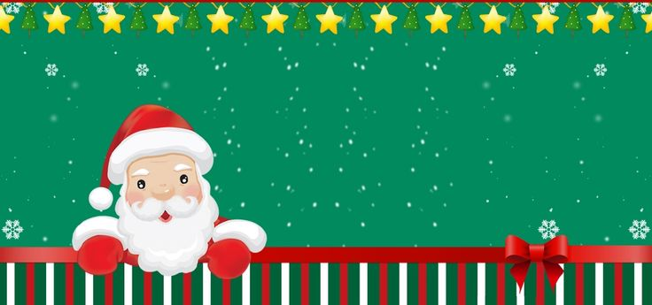



مركز التّربية الدّينيّة – رهبانيّة القلبين الاقدسين
ميلاديات
الأساسي الأوّل

Slide 2
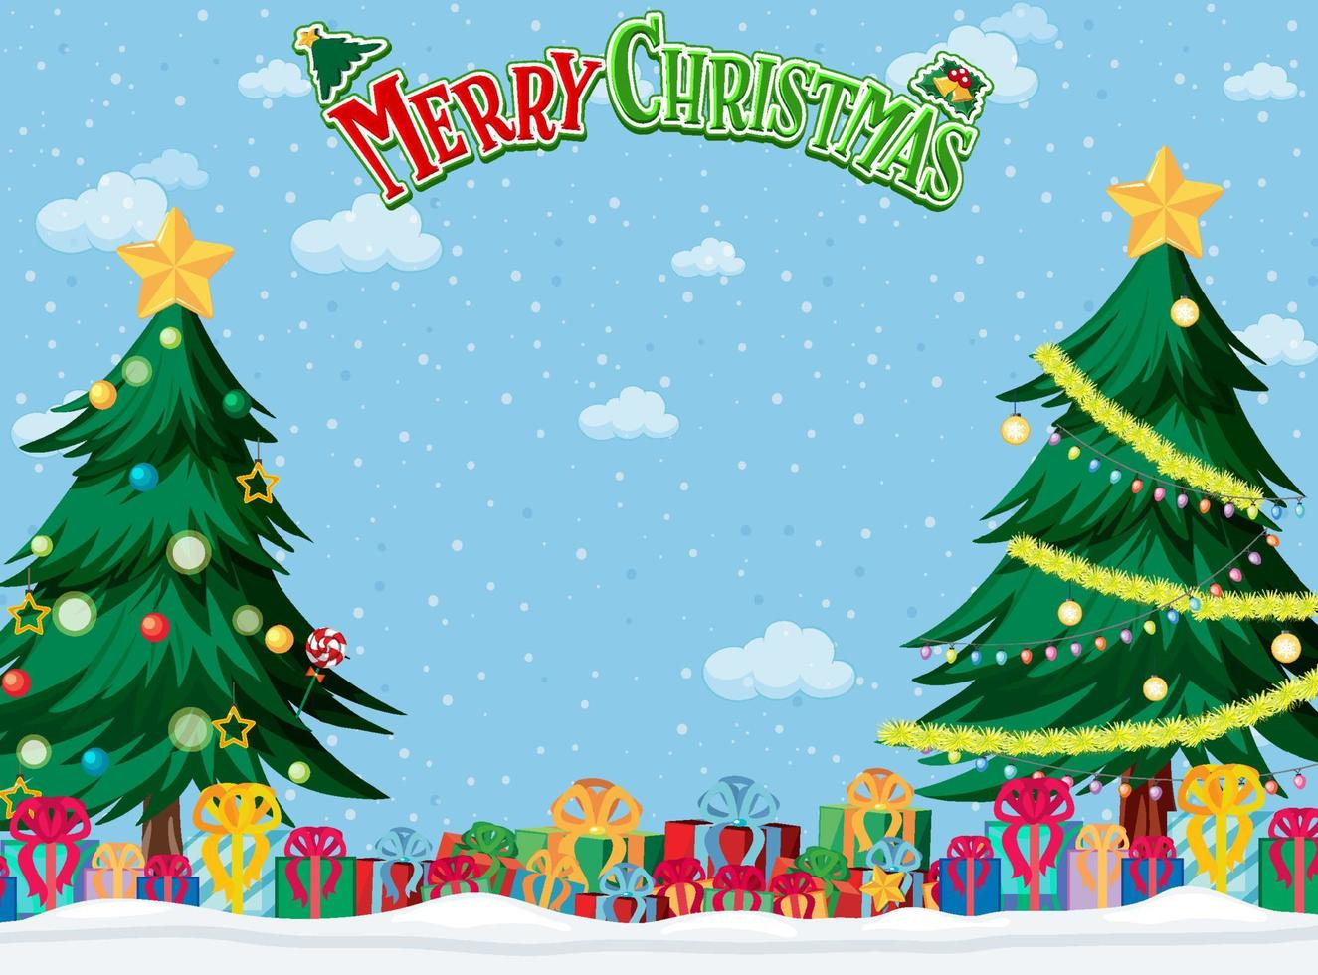
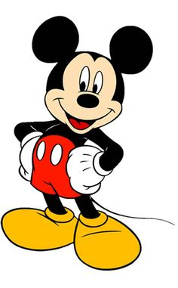
4
3
2
1
8
7
6
5
12
11
10
9
16
15
14
13

Slide 3
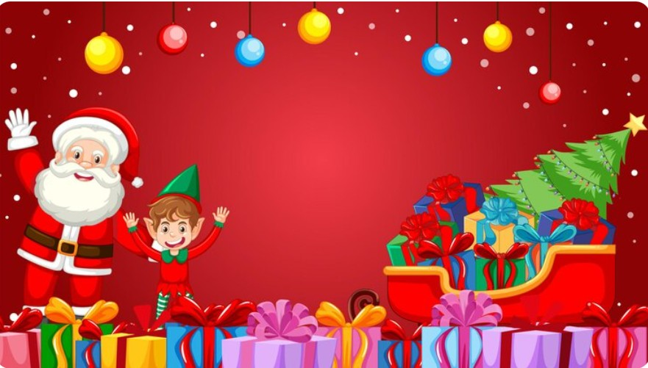


السؤال رقم (1)
اسم والدة يسوع:
10
9
8
7
6
5
4
3
2
1
0
مبسم
مريم
ميَسم

Slide 4
السؤال رقم (2)
اسمُ خطيب مريم:
10
9
8
7
6
5
4
3
2
1
0
سمعان
زكريا
يوسف

Slide 5
السؤال رقم (3)
اسمُ الملاك الّذي بشّر مريم:
10
9
8
7
6
5
4
3
2
1
0
اسماعيل
ميخائيل
جبرائيل

Slide 6

السؤال رقم (4)
مريم هي من مدينة:
10
9
8
7
6
5
4
3
2
1
0
النّاصرة
اورشليم
بيت لحم

Slide 7
السؤال رقم (5)
وُلِدَ يسوع في:
10
9
8
7
6
5
4
3
2
1
0
بيت
مذود
قصر

Slide 8
السؤال رقم (6)
يسوع هو المُخلّص ابن:
10
9
8
7
6
5
4
3
2
1
0
زكريّا
الله

Slide 9
السؤال رقم (7)
كانوا يبيتون مع قطعانِهم في البرّية أنّهم:
10
9
8
7
6
5
4
3
2
1
0
الملوك
المجوس
الرّعاة

Slide 10
السؤال رقم (8)
بشّرْتُ الرّعاة بولادة يسوع...
من أنا؟
10
9
8
7
6
5
4
3
2
1
0
الطيور
النجمة
الملاك

Slide 11
السؤال رقم (9)
قالَ المَلاكُ لمَريم عندمَا بشّرَها:
السّلامُ عليك يا مُمتَلئة نِعمَةً، الربّ...
10
9
8
7
6
5
4
3
2
1
0
معك
عليك
بك

Slide 12
السؤال رقم (10)
وُلِدَ يسوع في مدينة :
10
9
8
7
6
5
4
3
2
1
0
بيت الدّين
بيت لحم
بيت ياحون

Slide 13
السؤال رقم (11)
مجّد الرّعاة الله وفَرحوا وحملوا:
10
9
8
7
6
5
4
3
2
1
0
الأخشاب
البشرى
الأعشاب

Slide 14
السؤال رقم (13)
أُكمِلُ العِبارَةَ: يسوع هوَ ابنُ الله الّذي ...... وحلّ بيننا
10
9
8
7
6
5
4
3
2
1
0
طارَ
نامَ
تَجَسَّدَ

Slide 15
السؤال رقم (12)
قدّمَ المَجوس ليَسوع الهَدايا لأنّهُ إنسانٌ حقًّا و...
10
9
8
7
6
5
4
3
2
1
0
مولود حقًّا
طفل حقّا
إله حقًّا

Slide 16
السؤال رقم (14)
ما هو الفعل الّذي قام به المجوس عندما رأوا الطفل؟
10
9
8
7
6
5
4
3
2
1
0
سجدوا
ضحكوا
تكلّموا

Slide 17
السؤال رقم (15)
قالَ لنَا المَلاكُ : لا تَخافوا إنّي أبشّركم بِفَرحٍ عَظيمٍ... منْ نَحنُ؟
10
9
8
7
6
5
4
3
2
1
0
الفلّاحون
الرّعَاة
المَجوس

Slide 18
السؤال رقم (16)
من أين أتى المَجوس ليسجُدوا لِطفل المغارة؟
10
9
8
7
6
5
4
3
2
1
0
الجنوب
المشرق
المغرب

